Slide 1
I P A D
신도시의 성공적인 병·의원 개원을 위한 입지분석 서비스
PROJECT BY
곽동영 송도훈 권현준
장준호 이다연 박예린

Slide 2
H I S T O R Y
Ver. No | Ver. Date | Description of Change | Revised By
Ver. 01 | 2023 – 11 -23 | 프로젝트 기획서 작성 | IPAD
Ver. 02 | 2023 – 12 -22 | 프로젝트 기획 목표 2 수정 | IPAD
Ver. 03 | 2024 – 01 – 25 | 프로젝트 기획 목표 2 환자 수 예측 -> 월 매출 분석과 월 순수익 예측 | IPAD
Ver. 04 | 2024 – 01 – 27 | 프로젝트 기획서 기획 목표 추가 및 정리 | IPAD

Slide 3


목차
table of contents
1
문제 정의
2
기획 의도
3
기획 목표
4
기대 효과

Slide 4
문제 정의
2023년 7월 기준
치과 병·의원의 수도권 집중 현상은 여전한 것으로 확인됐다. 2023년 7월 기준 전국의 치과는 19,039개소, 치과병원은 238개소이며, 이 중 서울 개원의 비중은 전체의 25.7%를 경기도 개원의 비중은 24.6%를 차지했다.
서울 내에서도 강남구에는 545곳의 치과 병·의원이 자리하고 있어 11%가 집중되어 있으며, 송파(334곳), 서초구(315곳)에
집중되어 있다.
출처 : 치의신보 최상관 기자

Slide 5
문제 정의
2014년 2013년보다 소폭 상승했던 개업률은 점차 내려가다 코로나 시기였던 2019년부터 급감하기 시작하여 2020년 최저치를 기록하였다. 2021년 소폭 상승하였지만 장기적인 하락세는 피할 수 없다. 개업률이 하락해온 것에 대해 병·의원 진료권 분석 전문가는 전체 치과 수가 무한정 늘어날 수는 없어 점점 한계치에 다다르고 있다는 분석을 내놨다. 또한 경기도 신도시로 최근 개업이 몰린 것도 개원 시장이 둔화한 상황에서 추가 수요에 대한 기대 때문이었을 것으로 보이며 개원가의 수가 경쟁이 심화 될 수도 있다는 전망을 내놨다.
출처 : 치과 신문 제1037호 김영희 기자

Slide 6
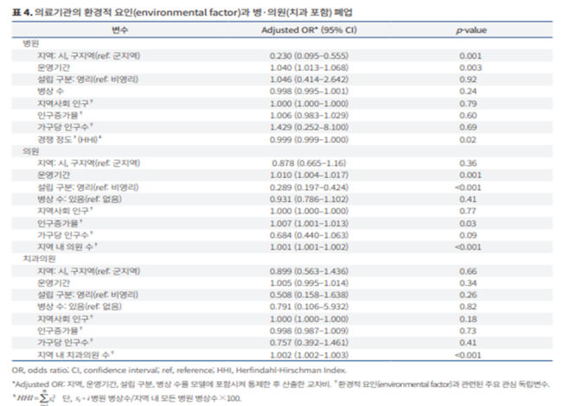
기획 의 도
치과의원 폐업 요인을 고려한 입지 선정
지역사회 인구수
지역사회 유동인구
지역사회 소득수준
지역사회
치과 기관 수
선정된 입지의 매출 및 환자 수 예측
개원
예상 매출
개원
예상 환자 수
출처 : 박영택 건강보험심사평가원 근거기반연구부
<병원, 의원, 치과 의원의 폐업 관련 요인>
성공적인 개원

Slide 7
기획 목표 -
입지분석
지역 인구 분석
지역 내 치과의원 현황
지역 인구 변화 예측
개원 후보지 정보 제공
지역의 2018년 ~ 2022년의 주거 인구와 성별,
연령별 주거 인구 정보 제공
지역의 분기별 총 유동인구와 요일별 유동인구 정보 제공
지역 내 치과 의원의
개·폐원 현황 정보제공 및 치과의원 개수
정보 제공
지역의 주택 수 , 가구 수 , 출생 건수 등을 활용해
회귀분석하여 예측
개원 후보지의 인구 분석 및 인구 변화 예측과 후보지 내의 치과의원 현황
정보 제공
>>
>>
>>

Slide 8
기획 목표 -
매출 및 환자 수 예측
서울시 치과의원
빅데이터 분석
개원 후보지 매출 및
환자수 예측
사용자 입력 정보를
통한 고정비 계산
개원 후보지의
순이익 정보 제공
해당 지역의 임대료, 간호사 평균 임금 데이터와
사용자의 입력 데이터를 기반으로 고정비 계산
사용자 데이터 입력 시 선택 지역의 추천 간호사 수, 추천 평수 정보 제공
서울시 동 별 인구, 유동인구, 소득수준, 치과 개수 현황, 지하철 개수 데이터 분석
분석 데이터를 활용한
회귀분석을 통해 치과의원 예상 매출 및 예상 환자 수
회귀식 도출
개원 후보지의 월 예상
매출치를 기반으로
월 예상 순이익 정보 제공
>>
>>
>>

Slide 9
기획 목표 -
입지추천
개원 희망 지역
조건 설정
개원 지역 추천
기준 설정
추천 순위 지역
정보 제공
개원 지역 추천
개원 후보지 순위의 기준이
되는 선택 조건 설정
진료 전문 분야 조건 설정 시
해당 분야의 목표 연령층 설정
개원 후보지의 인구 데이터와
예상 매출 분석 데이터를
활용하여 개원 희망 지역 조건에 따른 지역 추천 기준 설정
추천 순위 지역의 예상 순 수익, 예상 환자수, 추천 간호사 수, 추천 평수 정보 제공
추천 지역의 치과의원 현황
정보 제공
개원 희망 지역 추천 조건 설정에 따라
1 ~ 3 순위 지역 추천
>>
>>
>>

Slide 10
기대 효과
입지 분석
매출 분석
입지 추천
인구 분석을 통한 목표 수요층 설정 용이
인구 변화 예측을 통한 입지 변화 예측
월 방문 환자수 예측과 매출 예측
통한 개원 계획 설정 용이
개원 조건에 맞는 지역 제공

Slide 11
감사합니다 .
Thank You.

